Slide 1
Переход от TCP к QUIC в рамках южного моста SDN
Выполнил:
Тельнов Федор,
студент 4 курса ИКТ

Slide 2
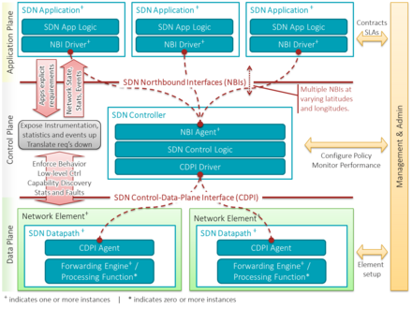
Архитектура SDN
Слой приложений: устанавливает политики и бизнес-логику маршрутизации для слоя управления. Со слоя управления получает собранное состояние сети. Связан с контроллером “северным” мостом;
Слой управления: контроллер получает бизнес-политики, управляет сетевыми устройствами слоя данных для их соблюдения. Собирает статистику и совершает мониторинг сети. Связан со слоем данных “южным” мостом;
Слой данных: непосредственно сетевые устройства. Управляются контроллером посредством южного моста.

Slide 3
Проблема южного моста: tcpSDN
Множественные соединения: каждый агент протокола (например, OpenFlow, OVSDB) на коммутаторе устанавливает свое собственное TCP-соединение(нет мультиплексирования). Реализаций агентов становится все больше(в том числе для нужд мониторинга и AI), они увеличивают сетевую нагрузку на южном мосту.
Иными словами - проблема масштабируемости соединений в больших SDN-деплойментах и при использовании множества агентов.

Slide 4
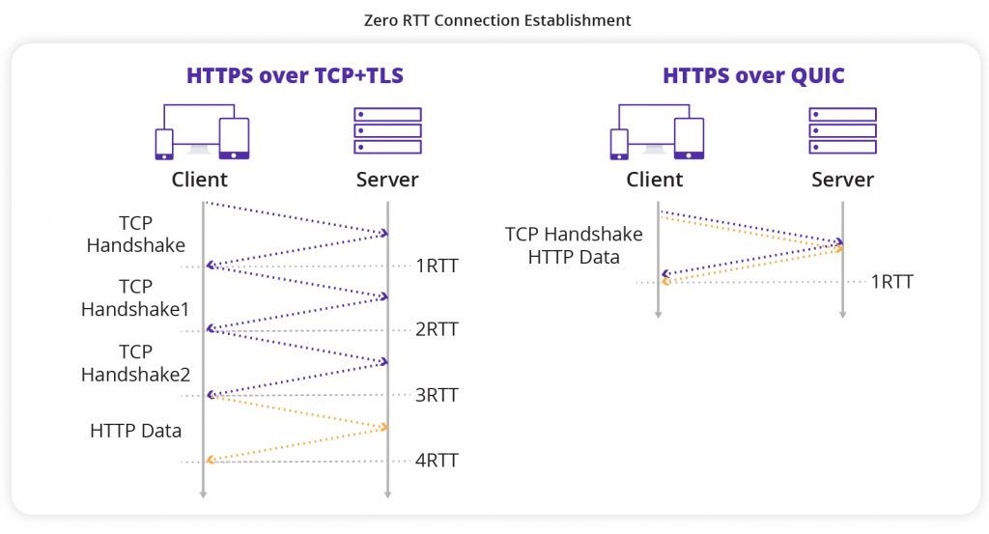
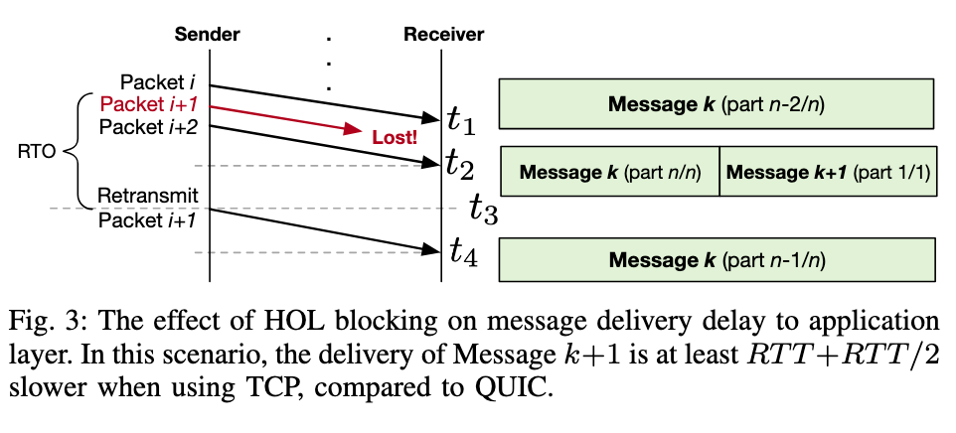
Что принес QUIC?
Современный, относительно новый транспортный протокол на основе UDP;
Мультиплексирование соединения: объединяет данные от нескольких агентов в одном соединении, снижая заголовочный оверхед;
Быстрое установление канала: меньше раундов, чем у TCP;
BuiltIn TLS: договор о TLS происходит быстрее, чем у TCP + TLS;
Нет Head-Of-Line блокировки: потеря одного пакета не приводит к задержке в остальных стримах.

Slide 5
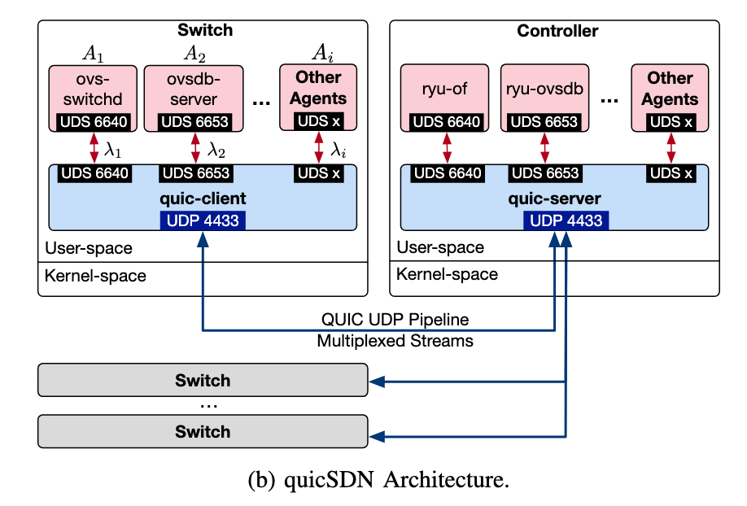
quicSDN: архитектура
Сетевое устройство представляет SDK для агентов, пропускает их через quic-client, который уже управляет соединением с контроллером;
На контроллере слой абстракции - quic-server, аналогично абстрагирует агентов слоя управления, предоставляет им подключение до сетевых устройств;
Преимущества: все плюсы QUIC-протокола - миграция соединения, мультиплексирование, быстрый этап установки.

Slide 6
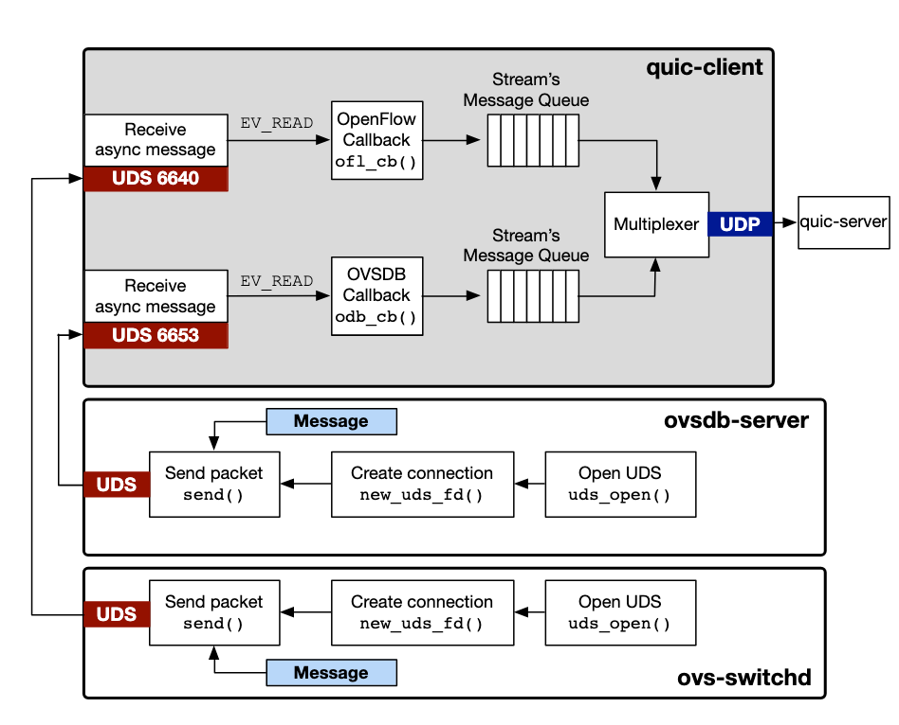
Преимущества детально
Задержка переподключения минимизируется, меньше раундов;
В tcpSDN каждый агент устанавливает собственное соединение, что приводит к дублированию заголовков;
В quicSDN используется одно соединение, где данные нескольких агентов объединяются в потоки, что снижает суммарный оверхед;
Добавление нового агента не приводит к столь значительному приросту в оверхеде.

Slide 7
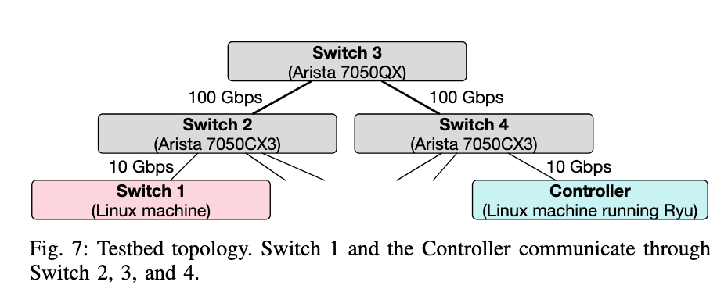
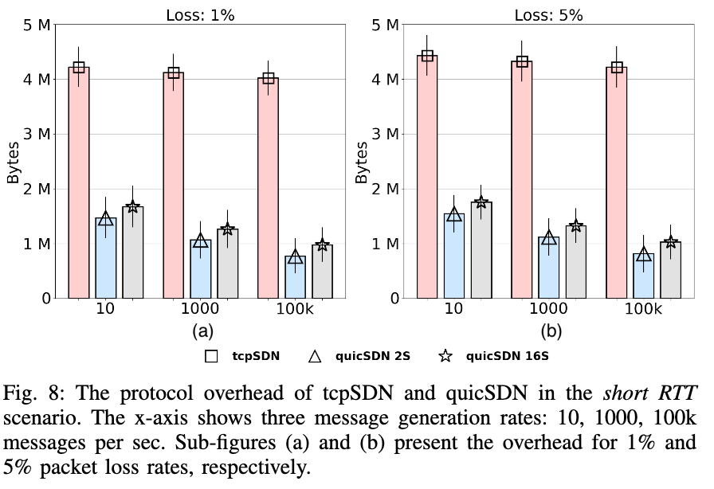
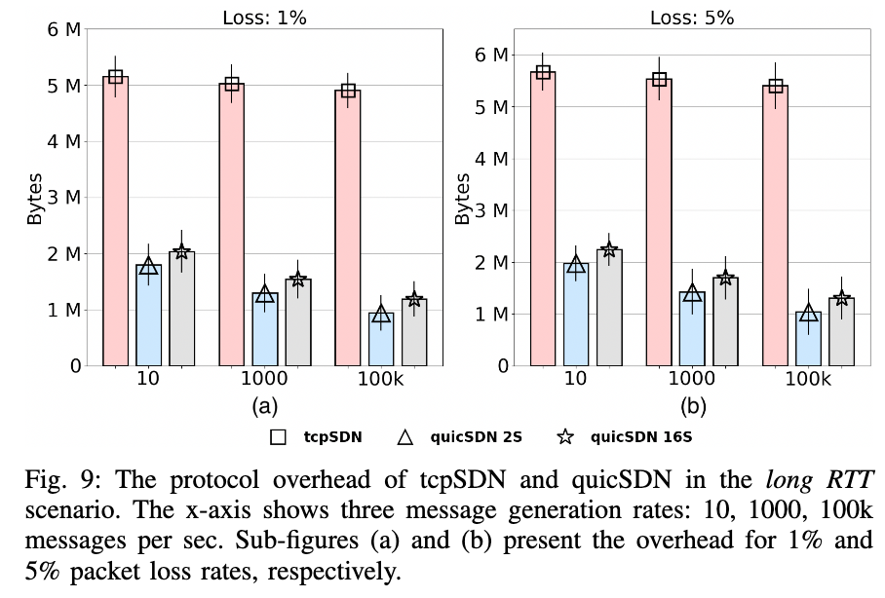
Замеры прироста

Slide 8
Проблемы
Rewrite the World: необходимо дорабатывать существующих агентов, чтобы можно было использовать созданные абстракции и QUIC-протокол в целом. Проблемы совместимости неизбежны;
Влетит в копеечку: обучение администраторов, потенциальное адаптирование систем мониторинга;
У QUIC over UDP тоже есть свои проблемы, которые нужно практически проверять на собственной нагрузке.

Slide 9
Выводы
Традиционная архитектура tcpSDN приводит к существенному оверхеду при больших SDN-деплойментах - проблема масштабирования. Проблемы включают HOL, избыточное число раундов при подключении, нет мультиплексирования;
Предлагается использовать новый протокол транспортного уровня - QUIC. Новая архитектура южного моста, quicSDN, решает вышеуказанные сложности;
Миграция на quicSDN не пройдет без проблем: нужно делать практические замеры на собственном кейсе, дообучать администрирующий персонал, и самое сложное - адаптировать существующих агентов SDN для работы в рамках новой архитектуры.

Slide 10
THANK YOU FOR YOUR TIME!

